Slide 1
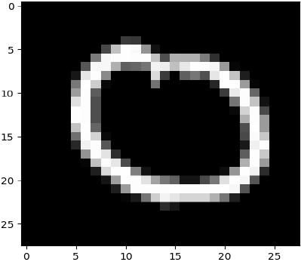
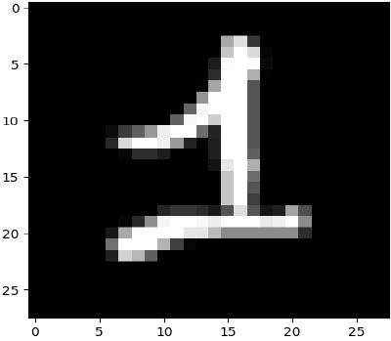
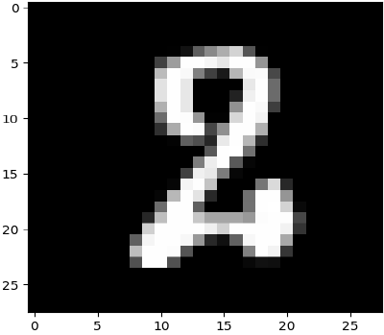
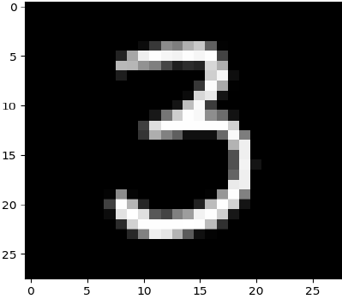
Νευρωνικα δικτυα βαθια μαθηση
Ονοματεπώνυμο: Δέκας Δημήτριος
ΑΕΜ: 3063
Βάση Δεδομένων: MNIST First Four Digits

Slide 2
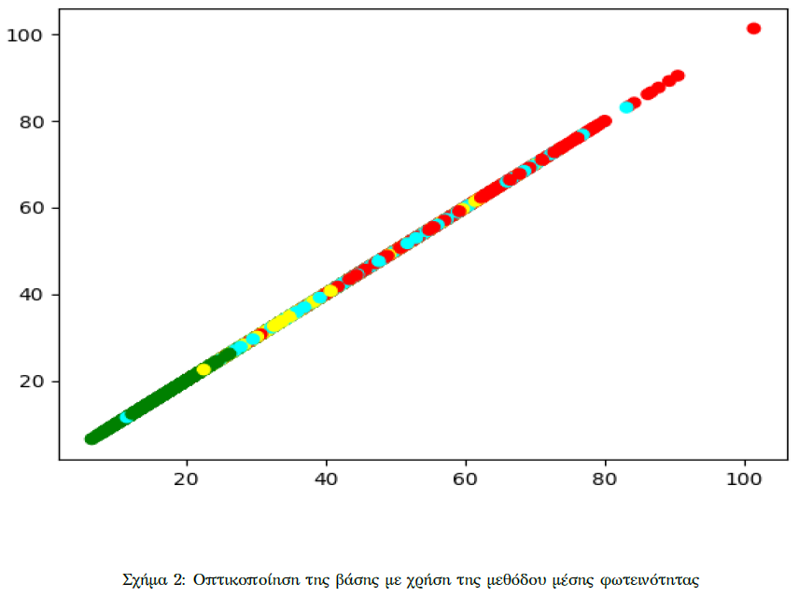
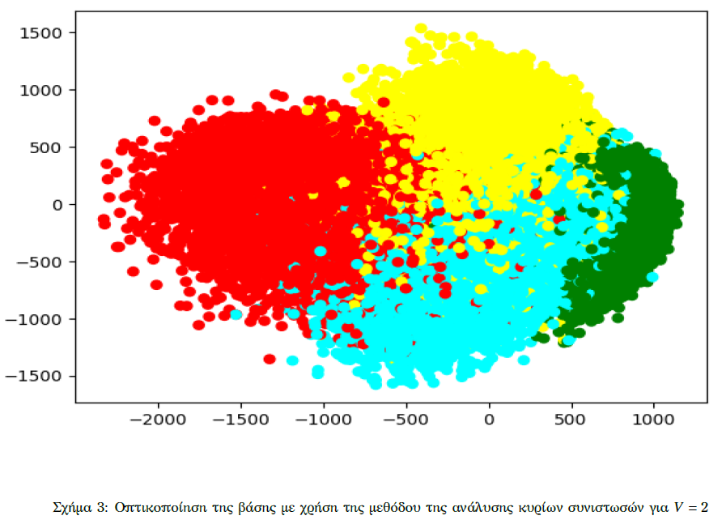
Μείωση Χαρακτηριστικών Εργασίας
Γίνεται χρήση:
Μέσης Φωτεινότητας
PCA για V = 500
PCA για V = 300
PCA για V = 100
PCA για V = 75
PCA για V = 2

Slide 3
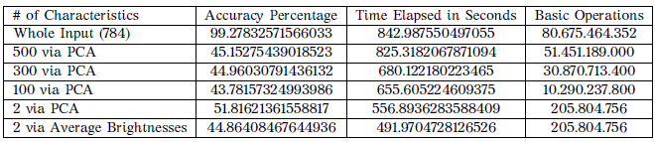
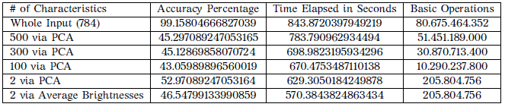
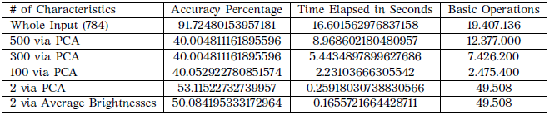
Αποτελέσματα Πρώτης Εργασίας
Πλησιέστερος Γείτονας
Τρείς Πλησιέστεροι Γείτονες
Πλησιέστερου Κέντρου

Slide 4
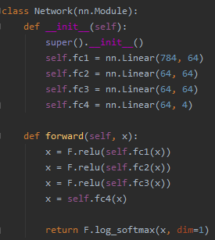
Νευρωνικό Δίκτυο
ReLu καλύτερα αποτελέσματα από Linear, Sigmoid.
Log Soft Max για την πρόβλεψη αντί για Soft Max.
Λόγοι αριθμιτικής ακρίβειας και χρόνου υπολογισμών.
Negative Log Likelihood Loss
Learning Rate: [0.01, 0.001, 0.0001, 0.00001, 0.000001]
Για μεγάλα rate: ταλάντωση / καθώς μικραίνει το rate: σύγκλιση.
Batch Size: [16, 32, 64, 128, 256]
Αντιστρόφος ανάλογη σχέση με επίδοση, ανάλογη με χρόνο.
Καλύτερη Επίδοση για rate = 0.0001, Batch Size = 64:
Training Accuracy: 99.5%
Testing Accuracy: 99.1%

Slide 5
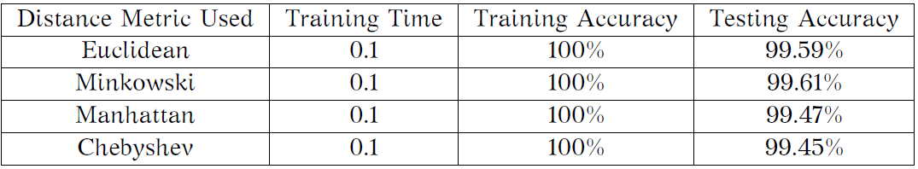
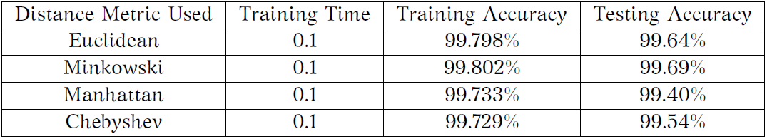
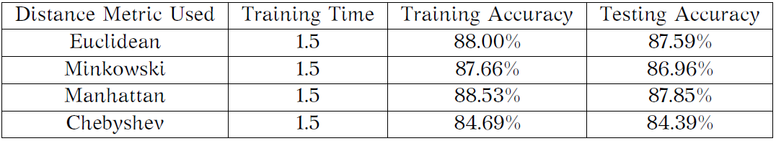
Αποτελέσματα Δεύτερης Εργασίας
Πλησιέστερος Γείτονας
Τρείς Πλησιέστεροι Γείτονες
Πλησιέστερου Κέντρου

Slide 6
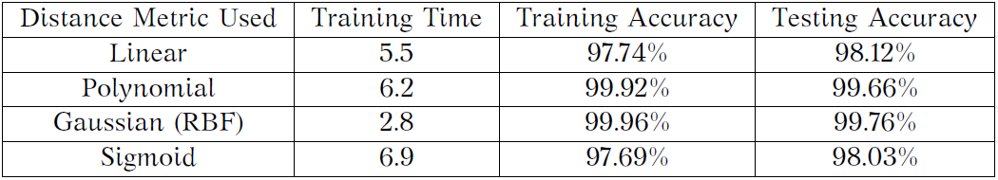
Μηχανή Διανυσμάτων Υποστήριξης
10-Fold Cross Validation
Ανοχή σε λάθη C: [0.001, 0.01, 0.1, 1, 10, 100]
Παράγοντας γ: [0.0001, 0.001, 0.01, 0.1, 1, 10, 100, 1000, 1/n_of_f]
Σταθερά coef0: [0, 1]
Βαθμός degree: [2, 3, 4, 5, 6]
Aποτελέσματα

Slide 7
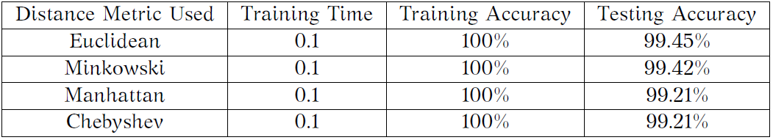
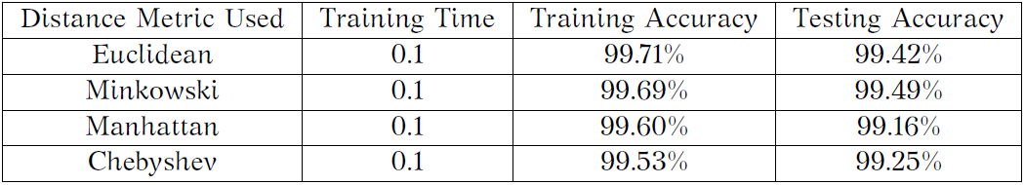
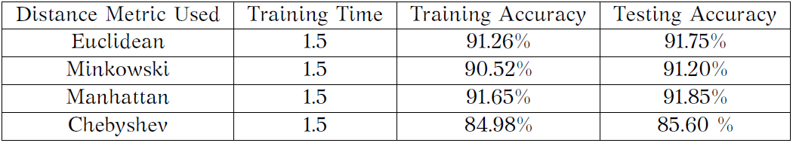
Αποτελέσματα Τρίτης Εργασίας
Πλησιέστερος Γείτονας
Τρείς Πλησιέστεροι Γείτονες
Πλησιέστερου Κέντρου

Slide 8
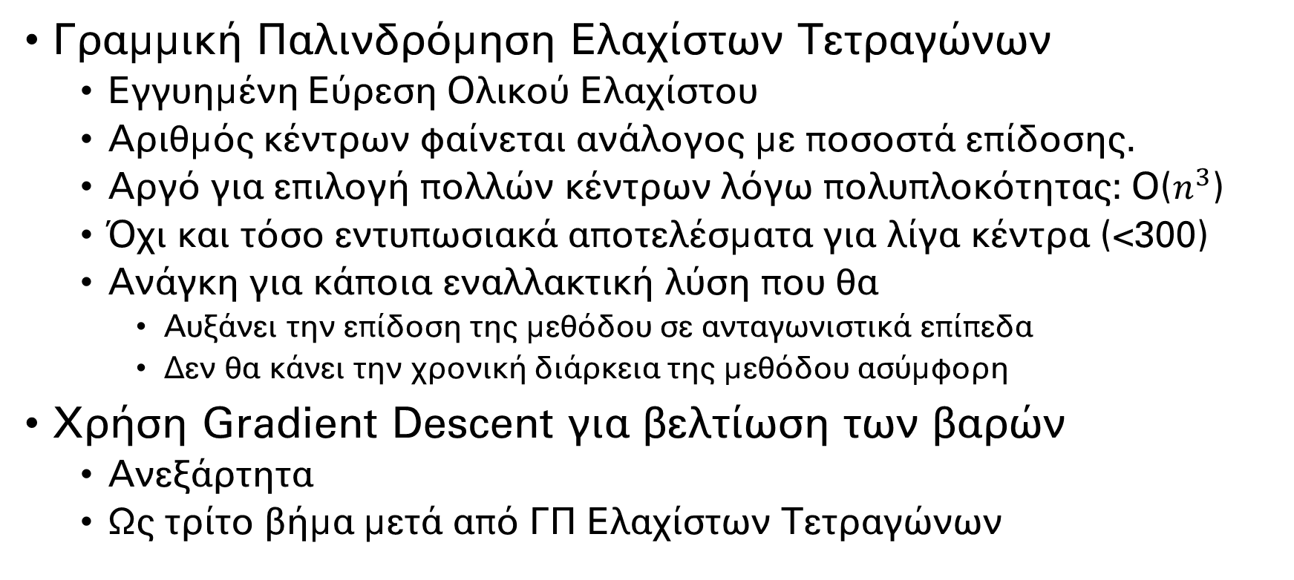
Νευρωνικό Δίκτυο Ακτινικής Βάσης
Γραμμική Παλινδρόμηση Ελαχίστων Τετραγώνων
Εγγυημένη Εύρεση Ολικού Ελαχίστου
Αριθμός κέντρων φαίνεται ανάλογος με ποσοστά επίδοσης.
Αργό για επιλογή πολλών κέντρων λόγω πολυπλοκότητας: Ο($n^{3}$)
Όχι και τόσο εντυπωσιακά αποτελέσματα για λίγα κέντρα (<300)
Ανάγκη για κάποια εναλλακτική λύση που θα
Αυξάνει την επίδοση της μεθόδου σε ανταγωνιστικά επίπεδα
Δεν θα κάνει την χρονική διάρκεια της μεθόδου ασύμφορη
Χρήση Gradient Descent για βελτίωση των βαρών
Ανεξάρτητα
Ως τρίτο βήμα μετά από ΓΠ Ελαχίστων Τετραγώνων

Slide 9
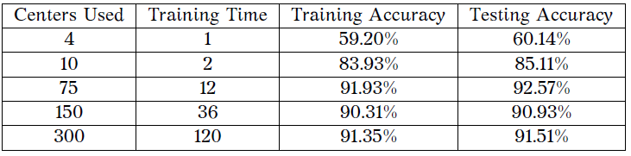
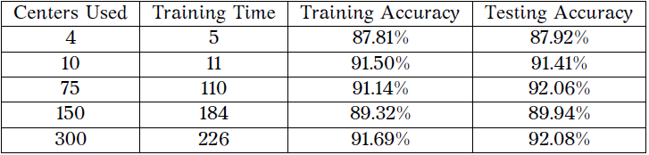
Αποτελέσματα ΝΔ Ακτινικής Βάσης
Για τυχαία αρχικά κέντρα και για 25 πειράματα
Για κέντρα που προκύπτουν από Κ Μέσους

Slide 10
Σχόλια - Παρατηρήσεις
Loss Functions and how to deploy them.
Good practices
Efficient combinations of last layer output function + loss.
Δεν κατάφερα να υλοποιήσω το Gradient Descent RBF NN.
Έφτασα κοντά, ..... αλλά,
Η συνάρτηση Loss παρουσίαζε μονότονη αύξηση.
Έφτανε τιμές μεγαλύτερες του 3000.
Δεν μπόρεσα να καταλάβω γιατί.
Δεν βοηθούσε καθόλου στις επιδόσεις μετά από ΓΠ Ελαχίστων Τετρ.

